Slide 1
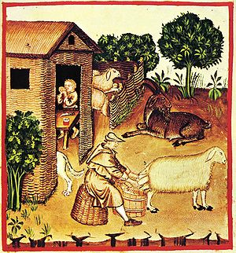
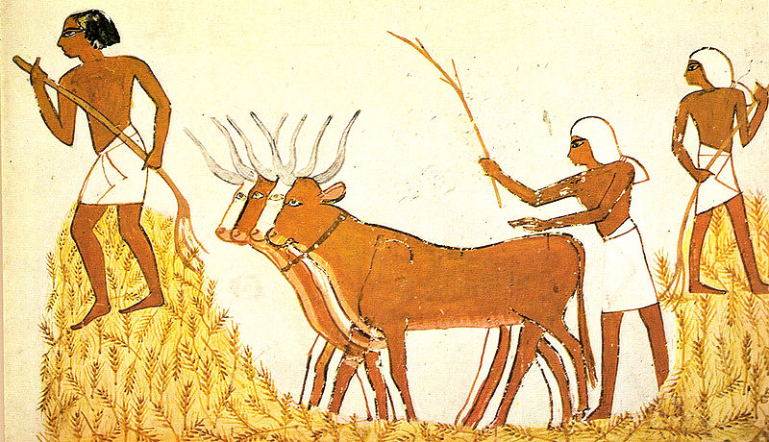

GANADERIA EN ECOSISTEMAS FRAGILES
LANDA TOPAKETA MARZO 2017

Slide 2
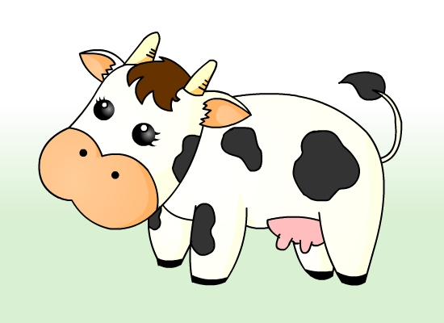
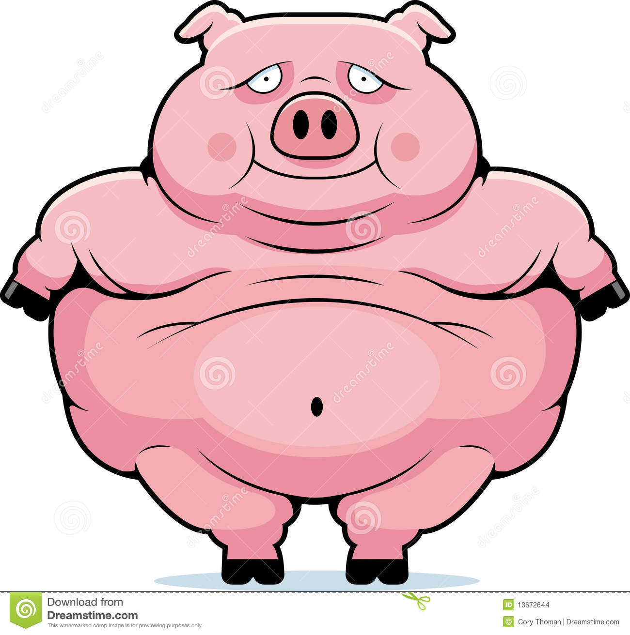
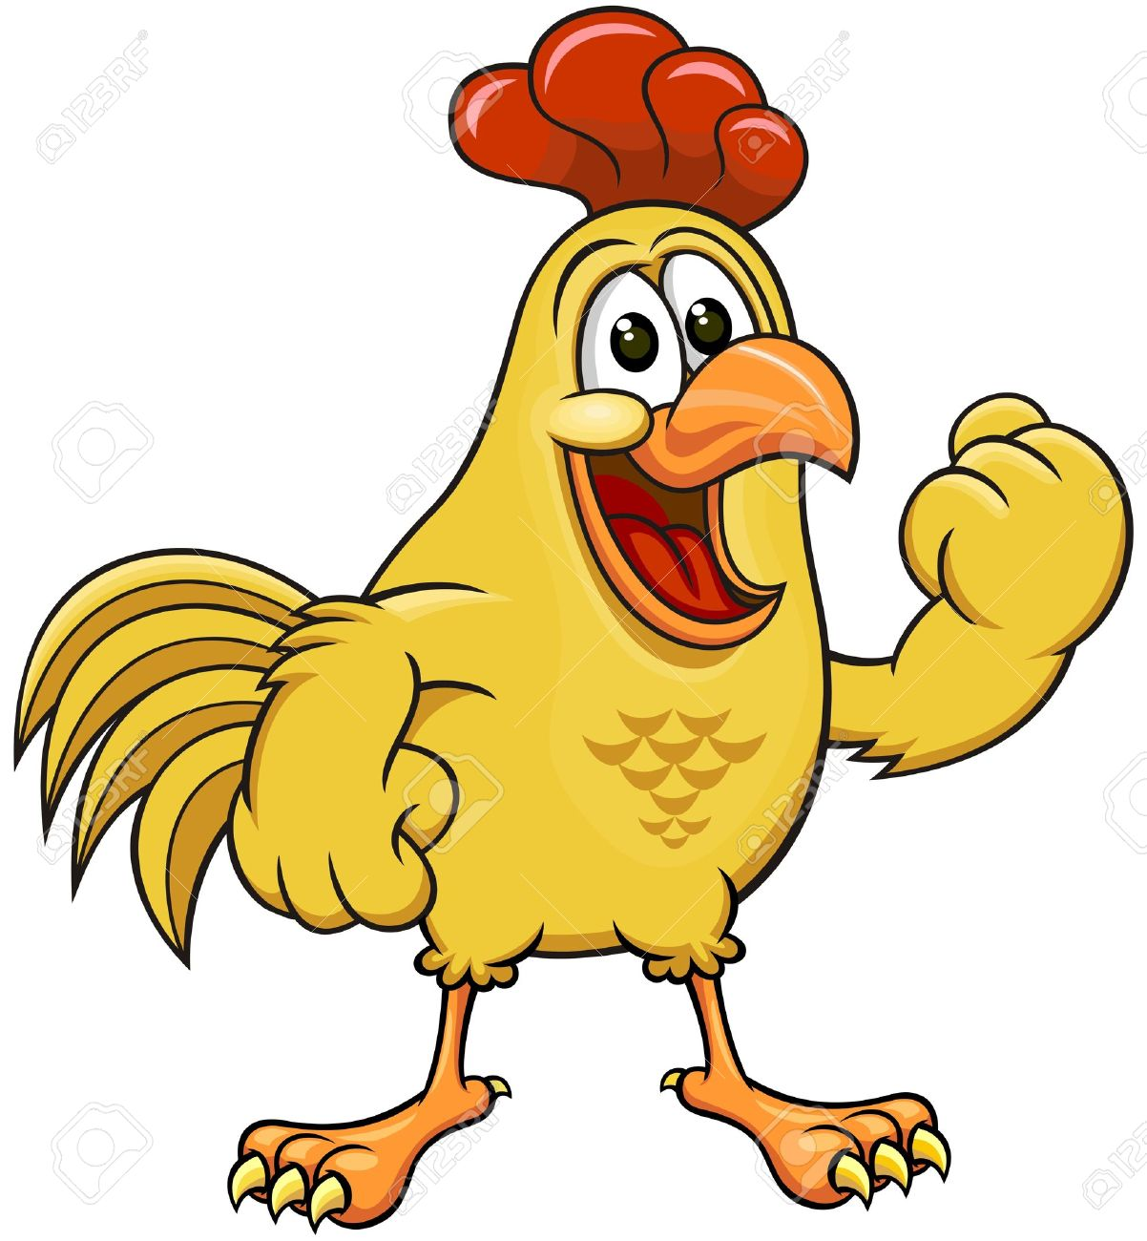

LA VACA UN INVENTO INDOEUROPEO
(Y LA OVEJA, EL CERDO Y EL POLLO PARECIDO)

Slide 3
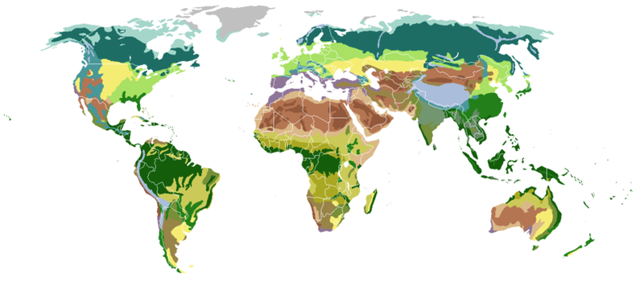
GRANDES BIOMAS: CLIMA Y SUELO

Slide 4
GRANDES BIOMAS FRAGILES

Slide 5
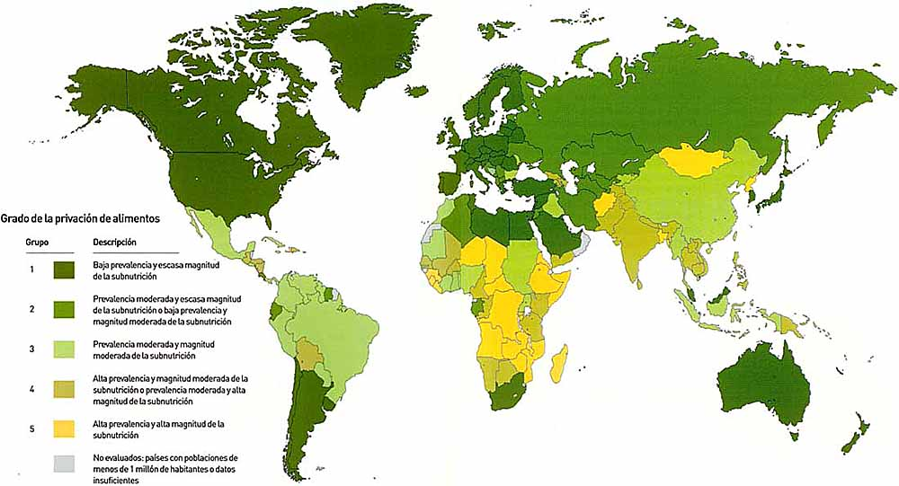
GRANDES BIOMAS
FRÁGILES
SENSIBLES
RISILIENCIA
INESTABILIDAD

Slide 6
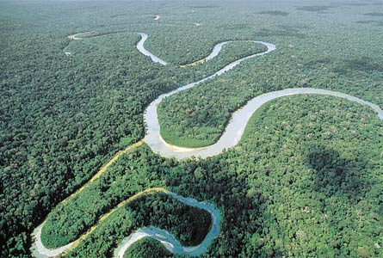
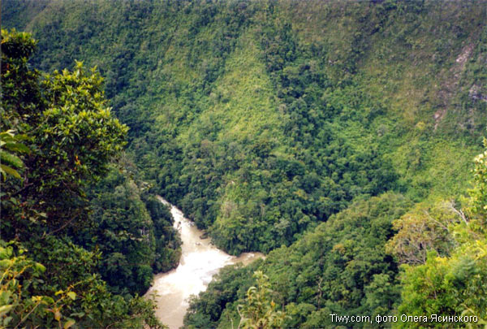
LOS PISOS ECOLÓGICOS TROPICALES

Slide 7
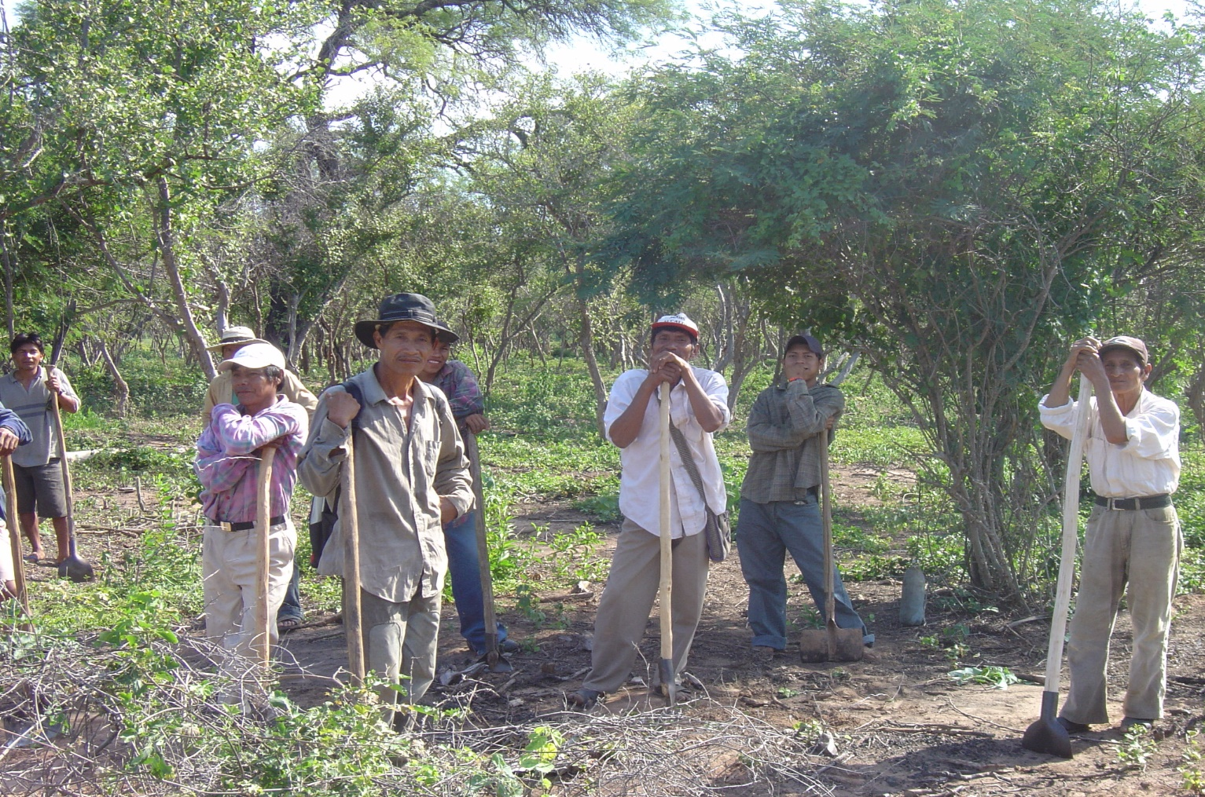
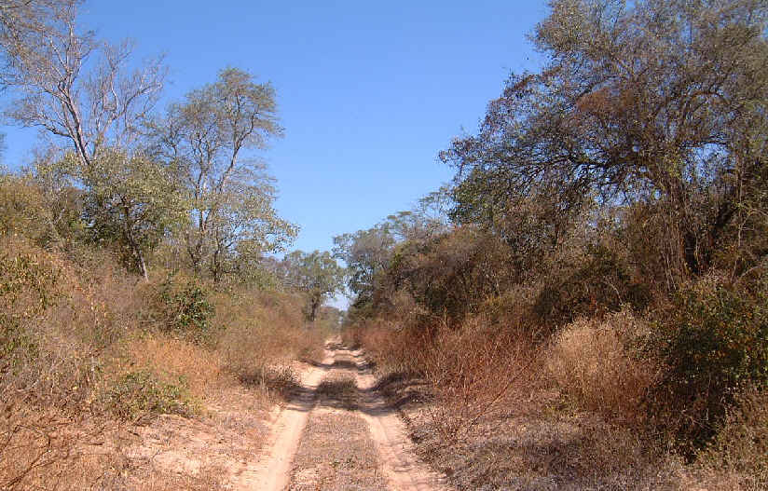
LOS PISOS ECOLÓGICOS TROPICALES

Slide 8
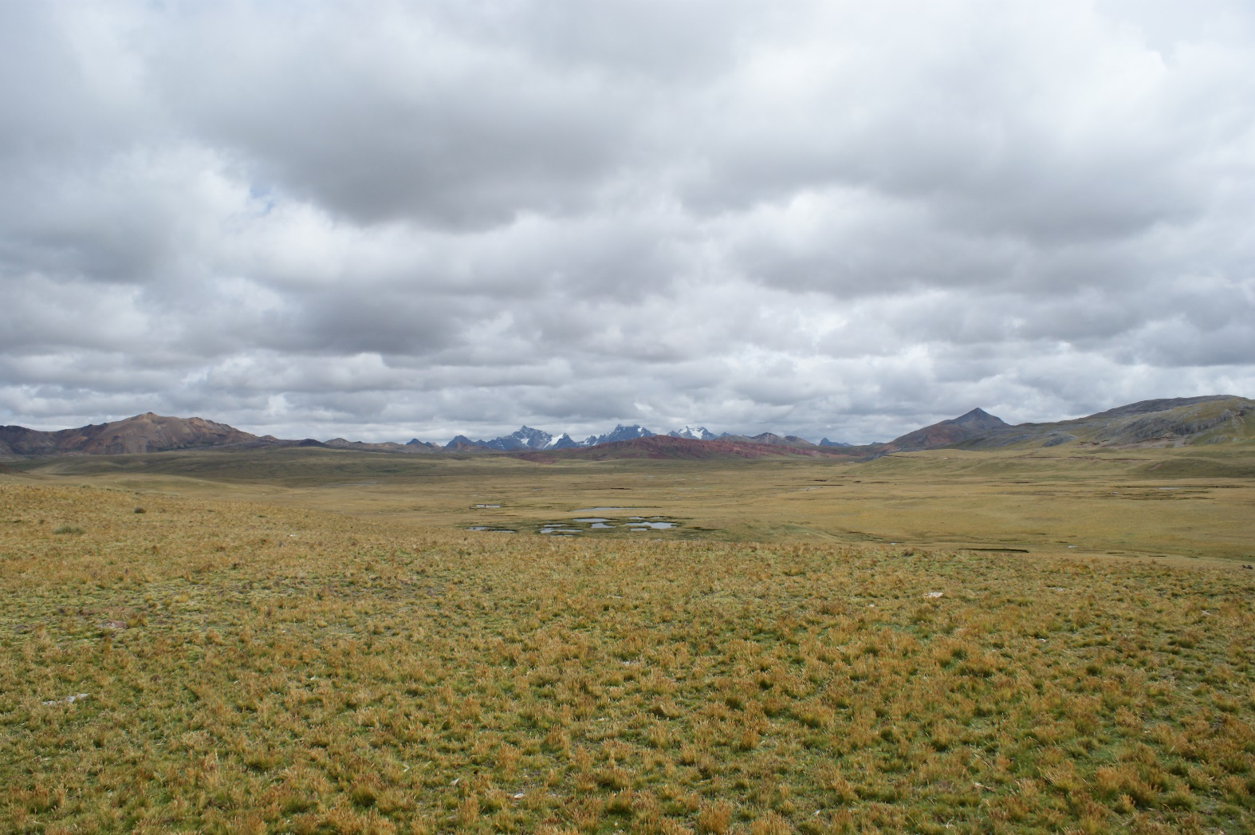
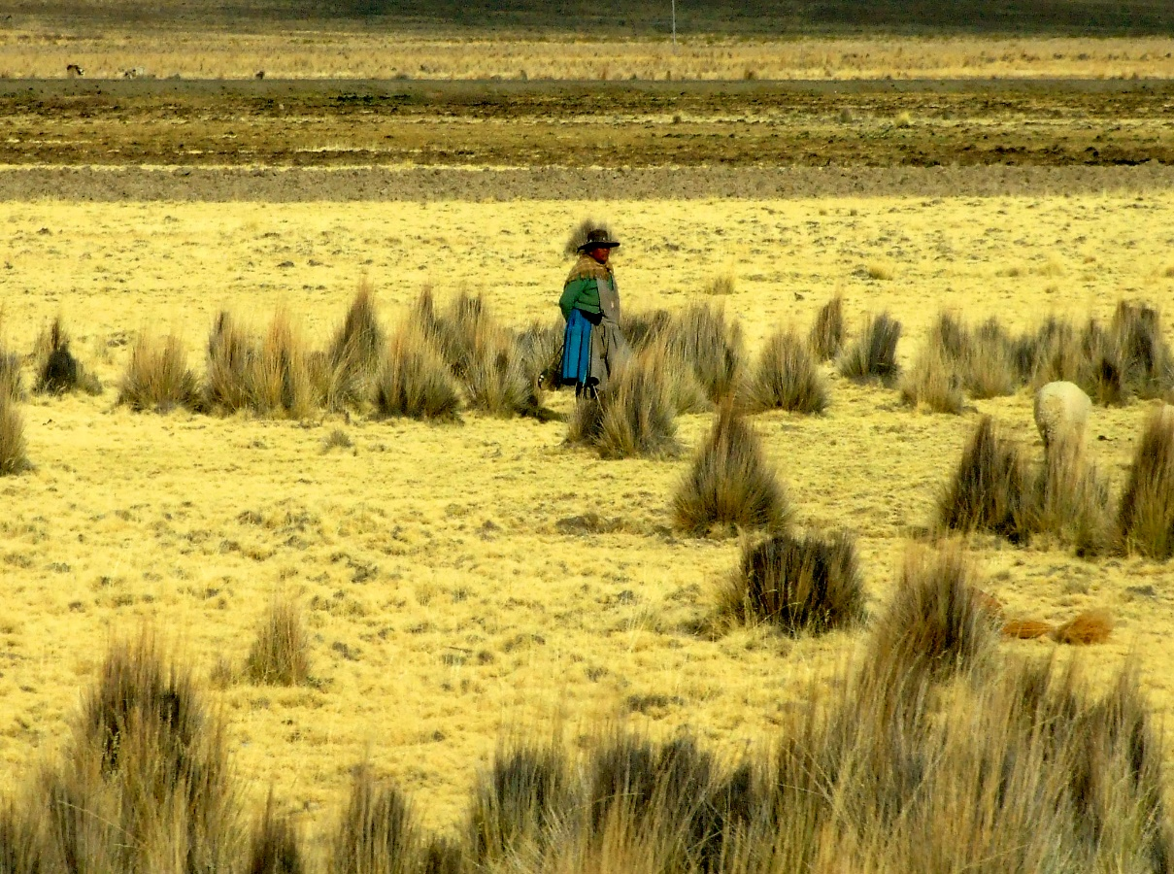
LOS PISOS ECOLÓGICOS TROPICALES

Slide 9
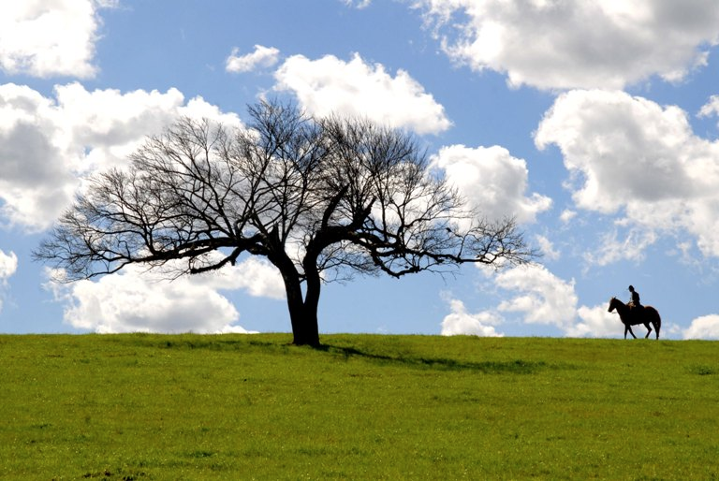
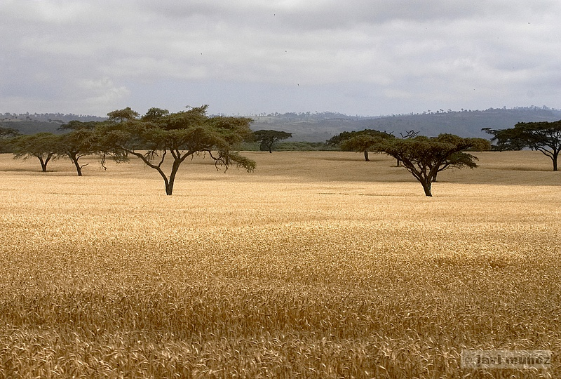
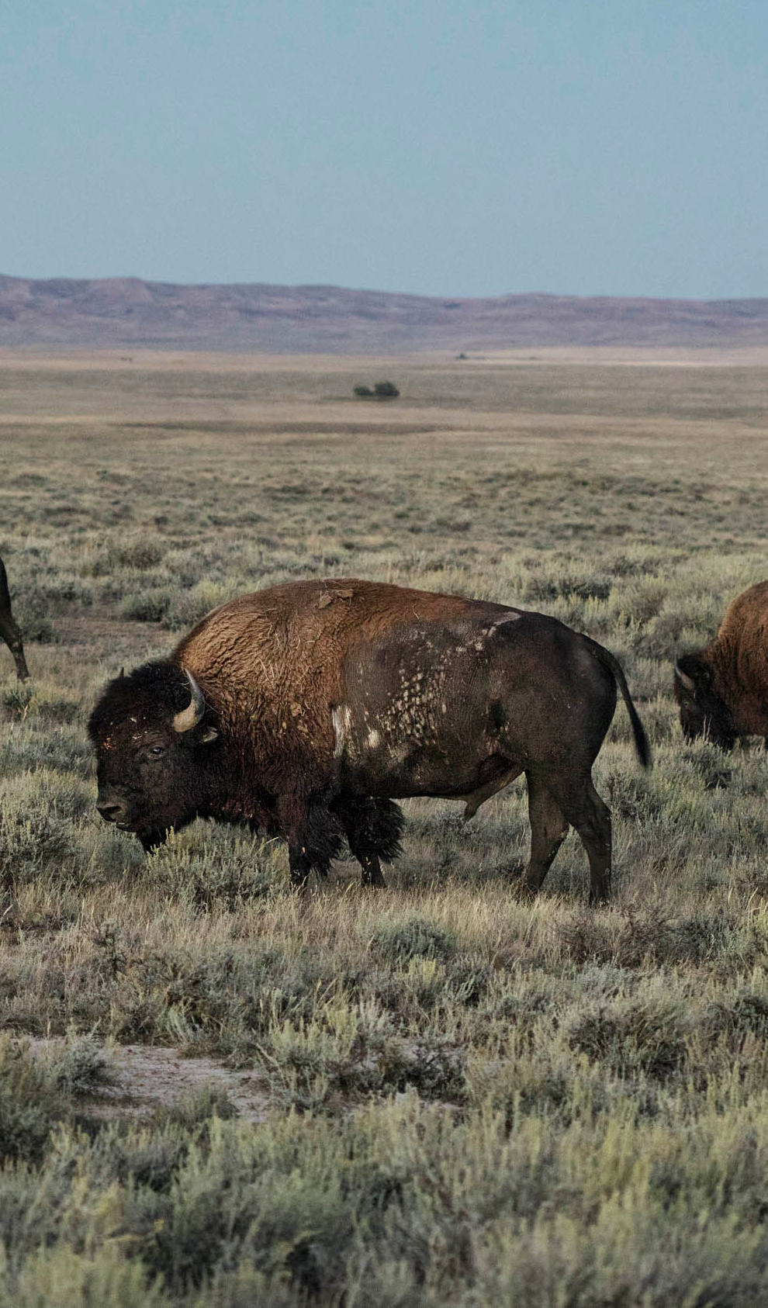
LOS PISOS ECOLÓGICOS TROPICALES

Slide 10
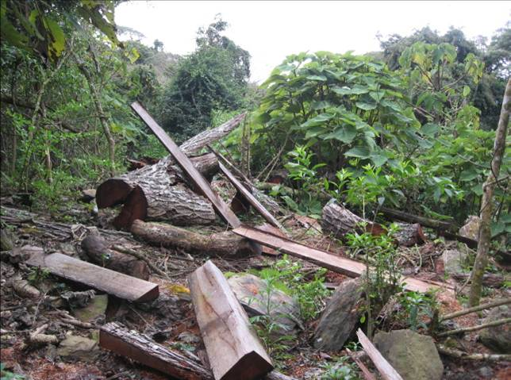
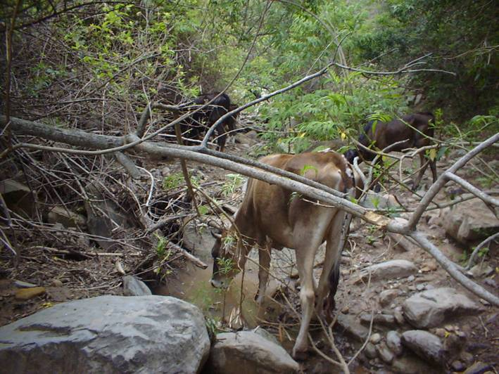
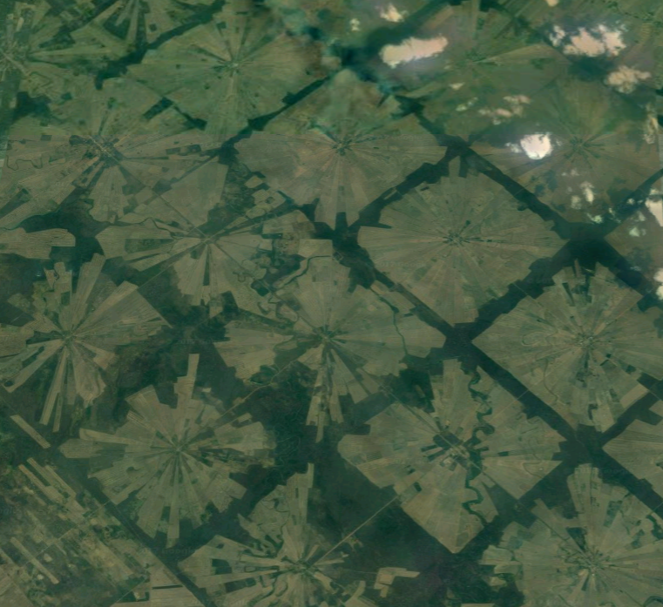
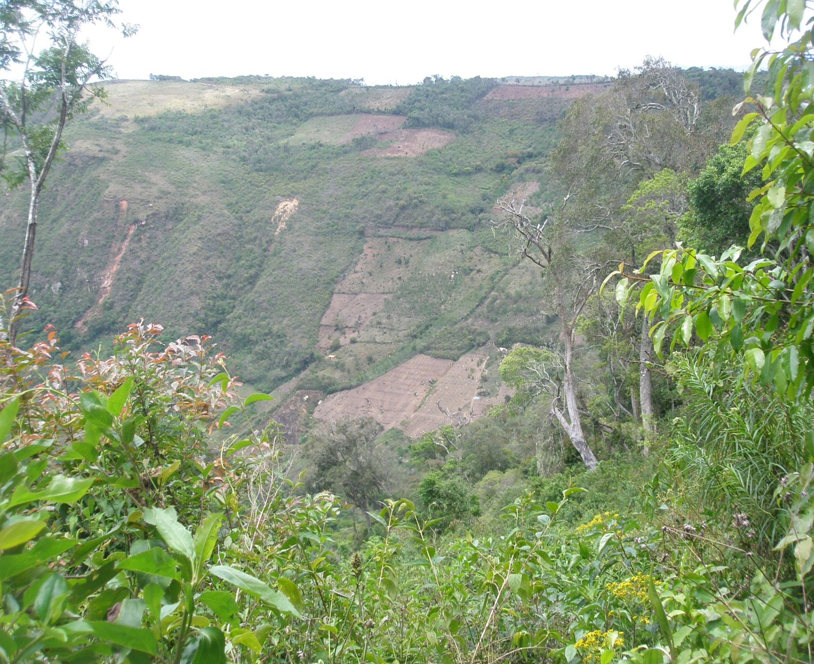
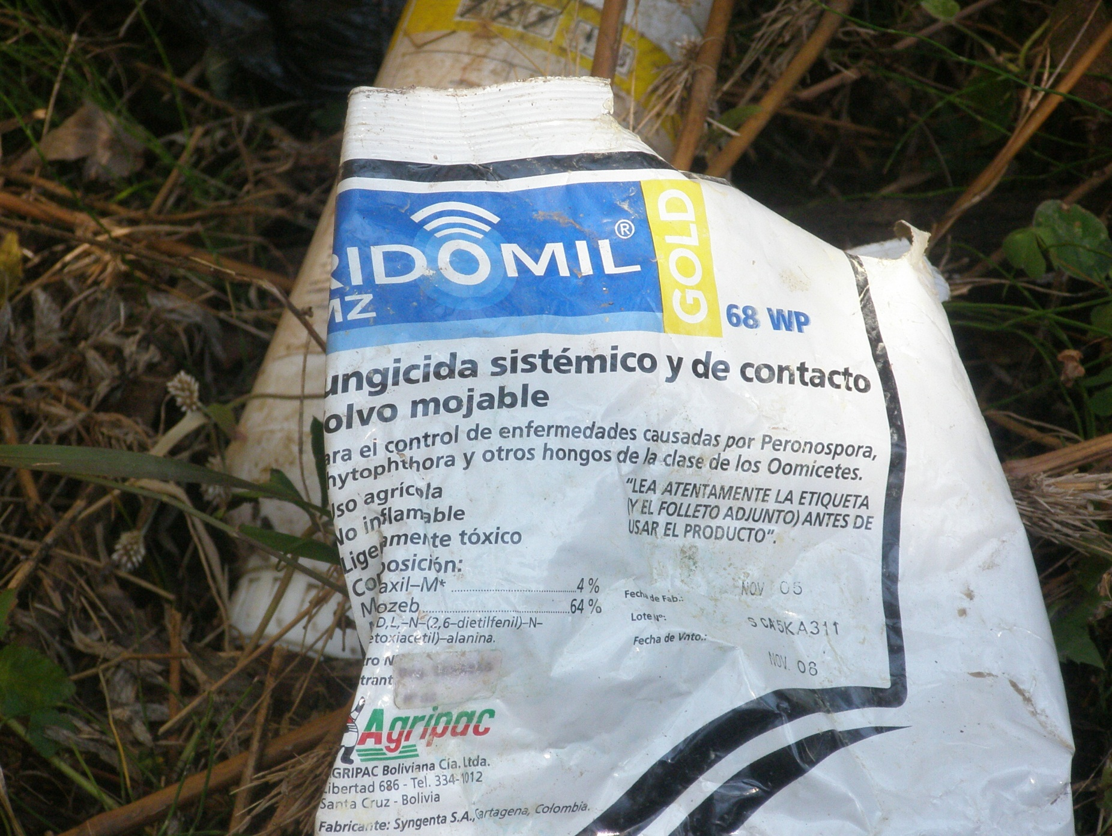
ANTROPICOS

Slide 11
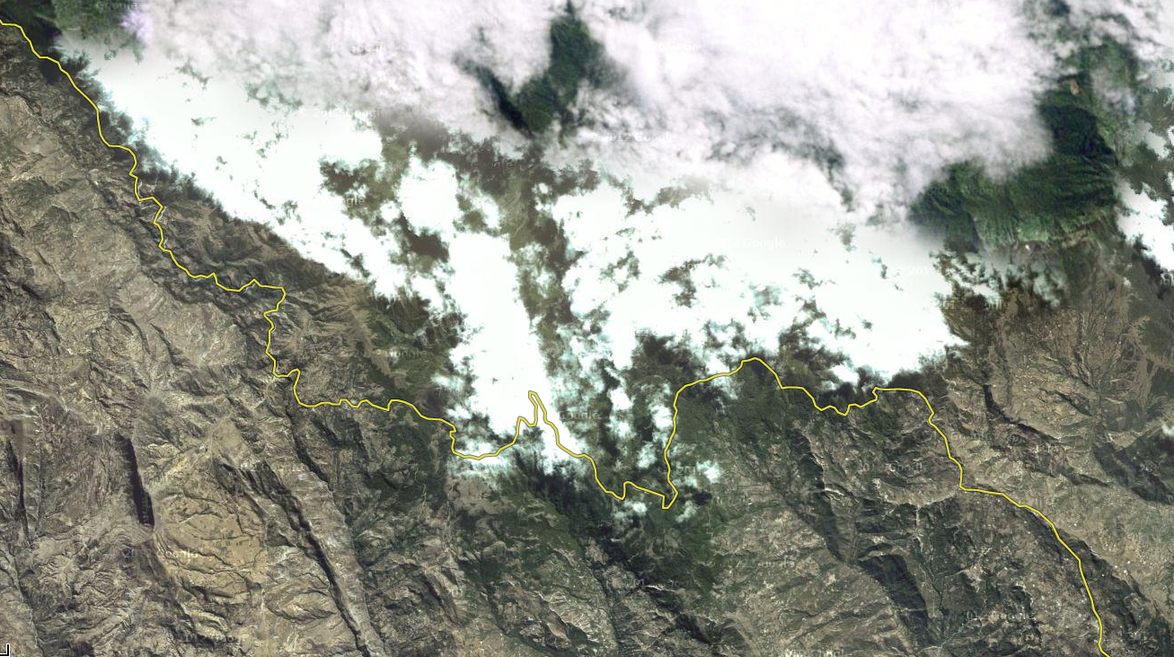
PROBLEMA LA DEGRADACION

Slide 12
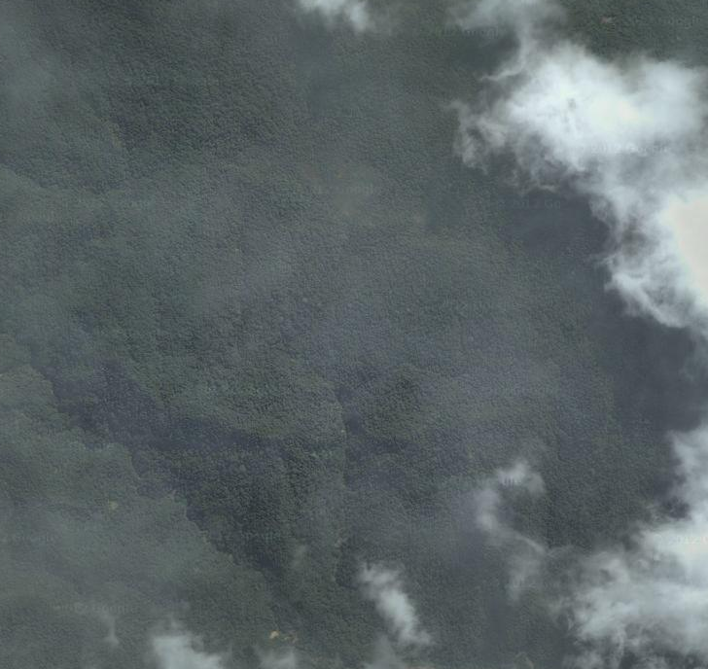
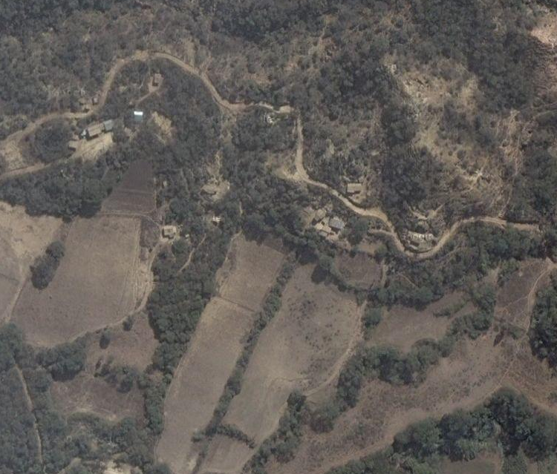
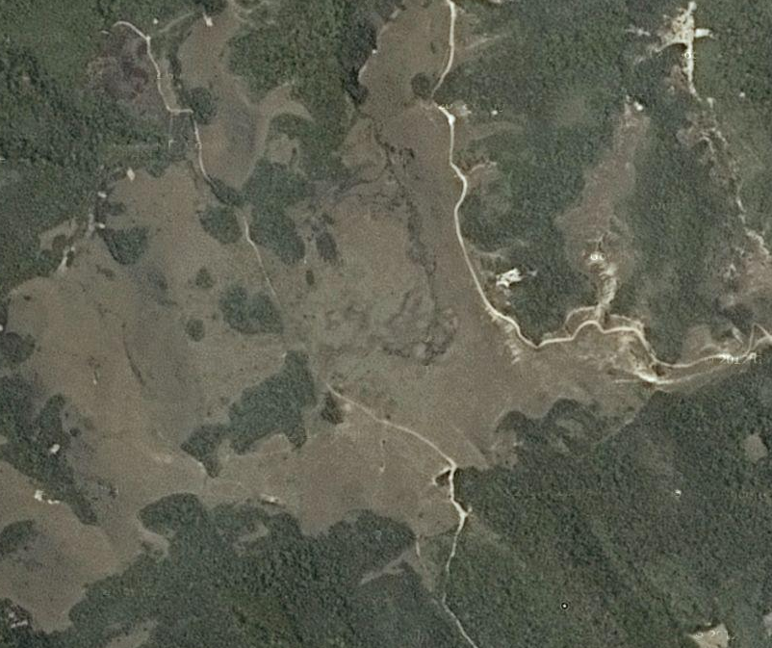
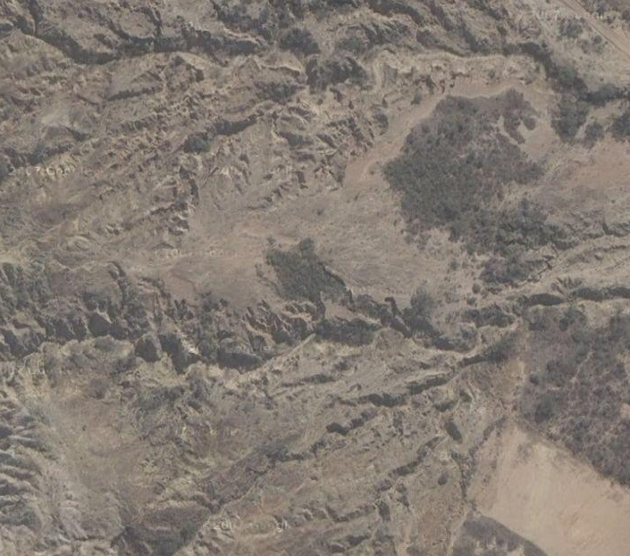
1
2
3
4

Slide 13

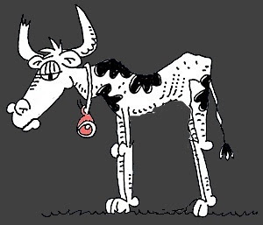
RETOS: EL PARADIGMA LOCAL

Slide 14
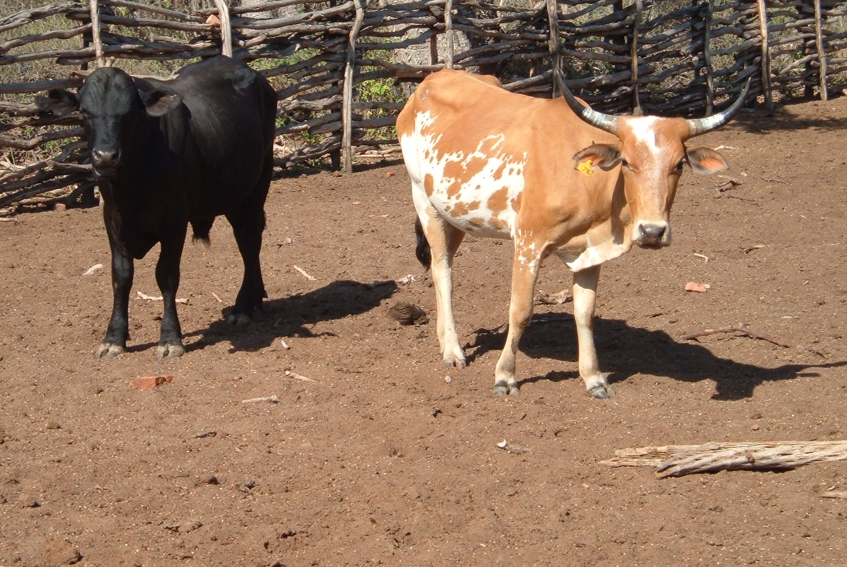
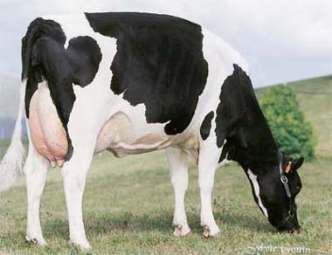
RETOS: LA ADAPTACIÓN

Slide 15
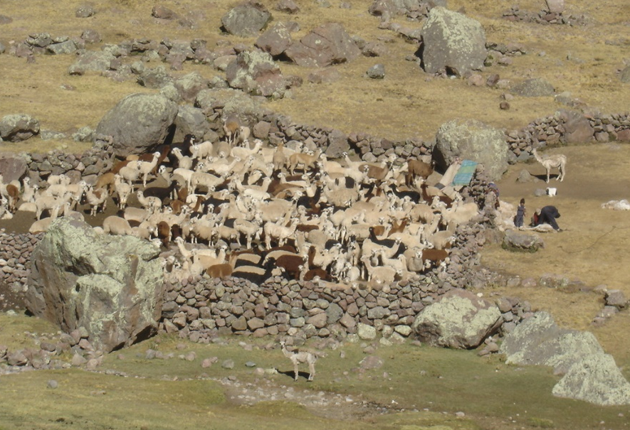
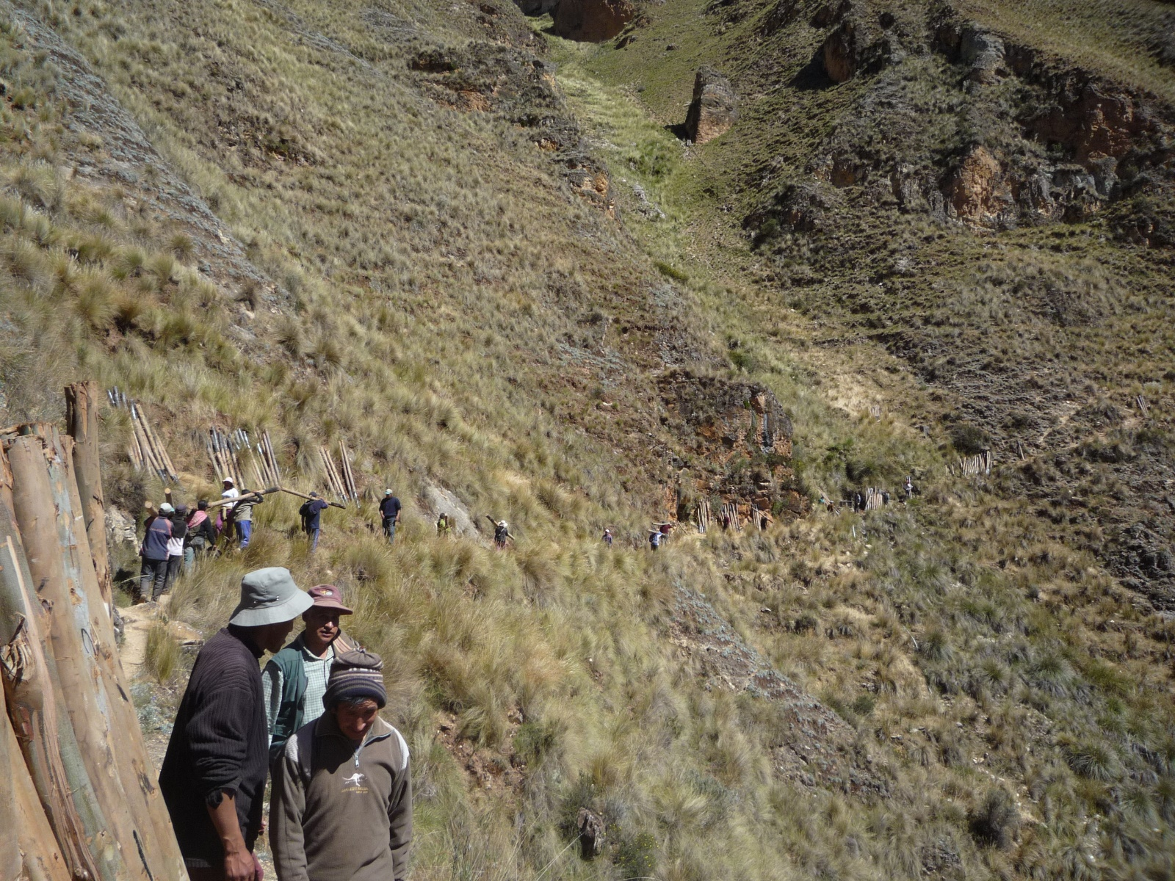
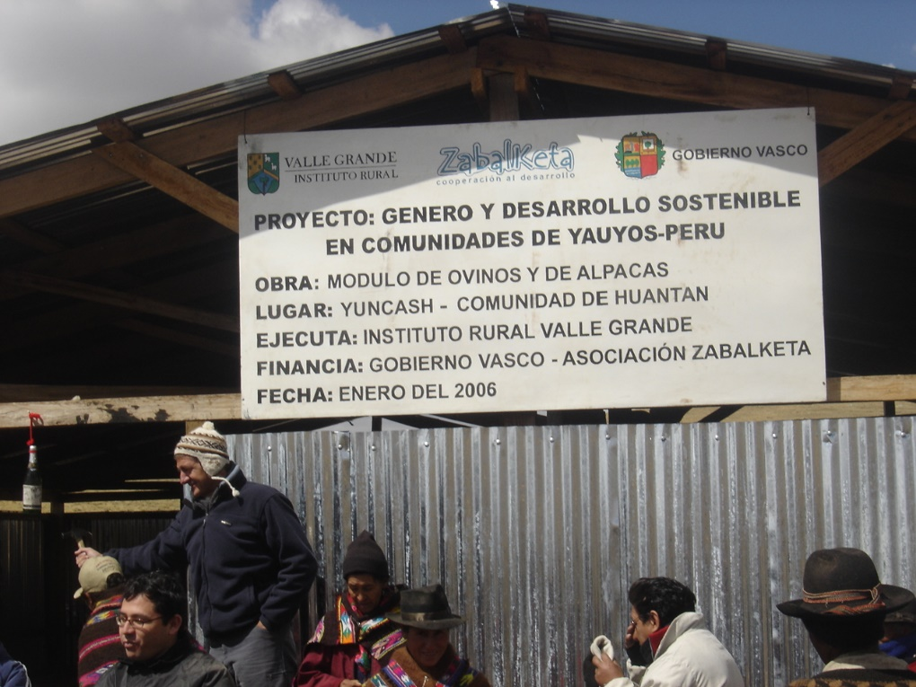
RETOS LA ADECUACIÓN

Slide 16
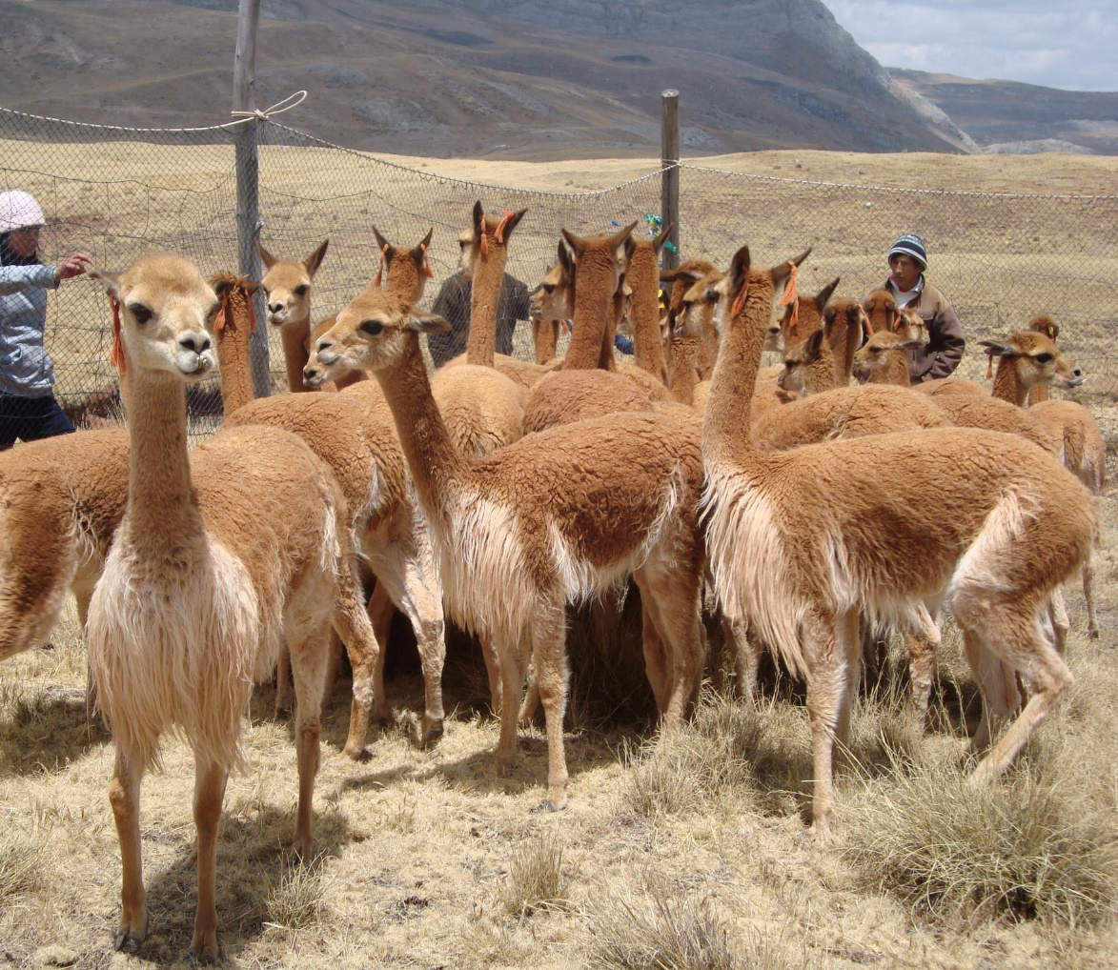
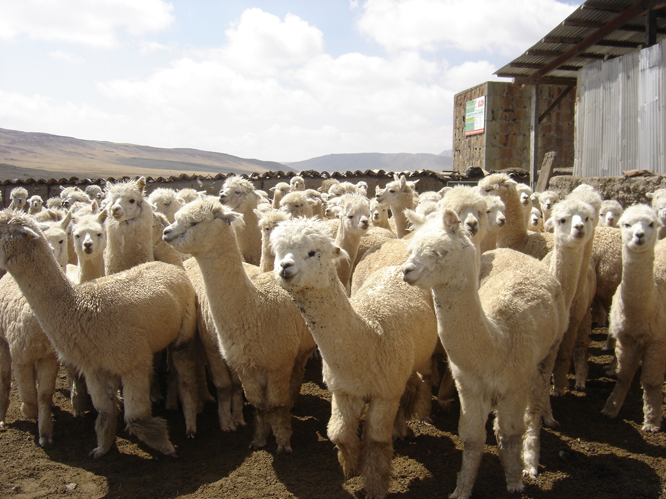
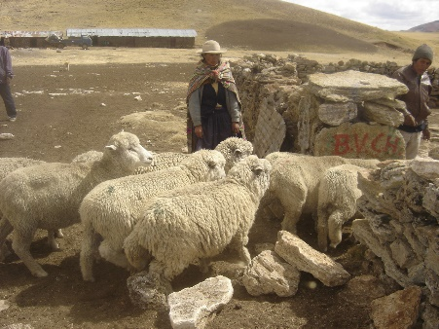
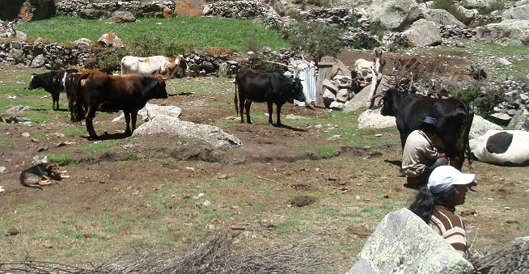
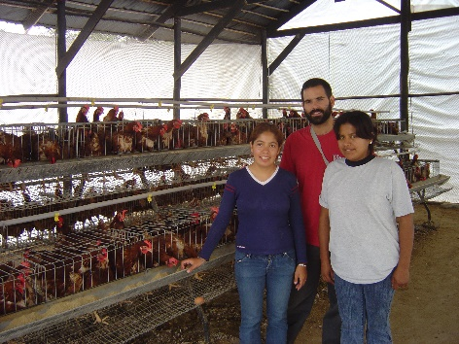
RETOS LA INTERCULTURALIDAD

Slide 17
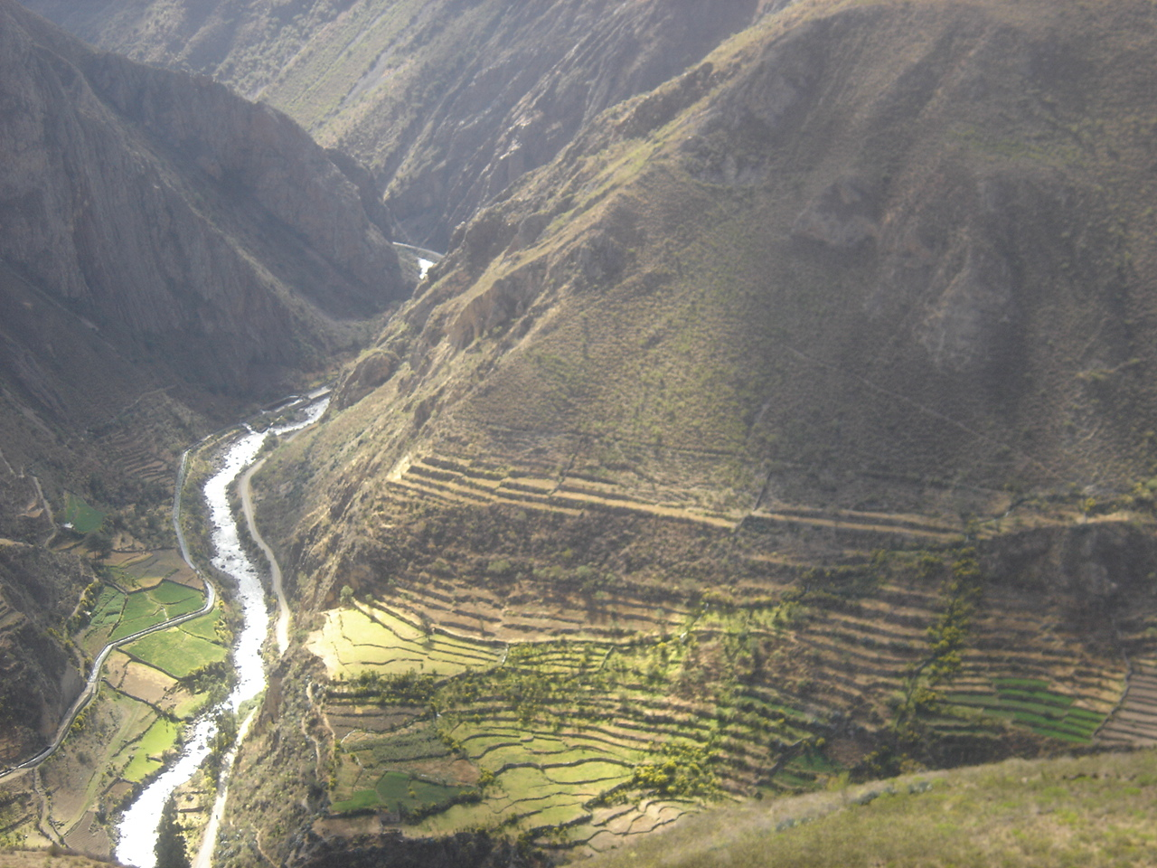
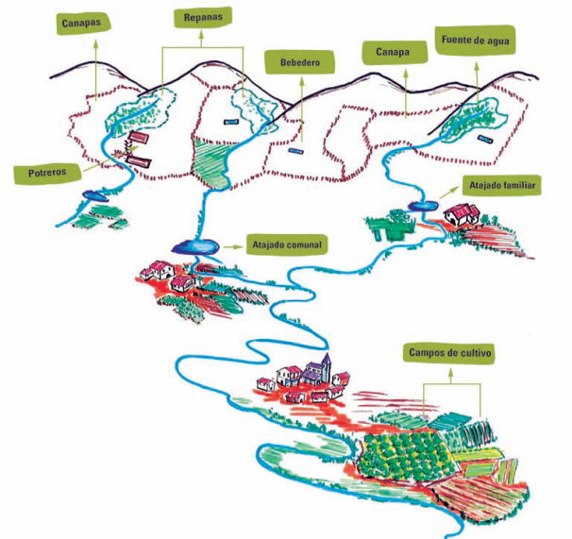
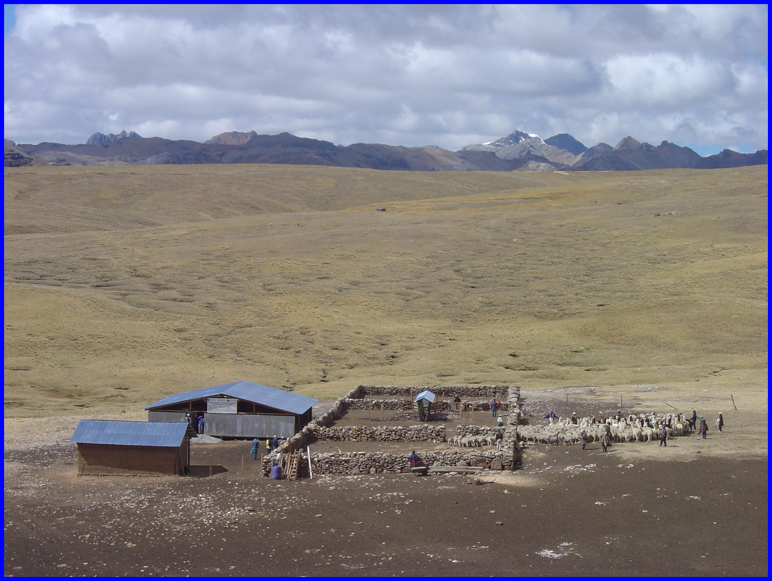
RETOS LA ORDENACIÓN TERRITORIAL

Slide 18
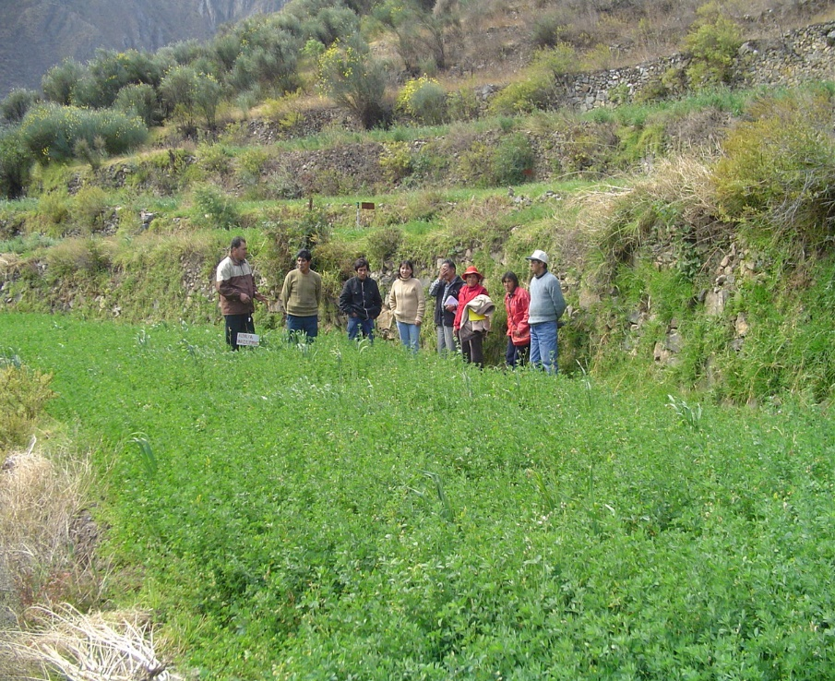
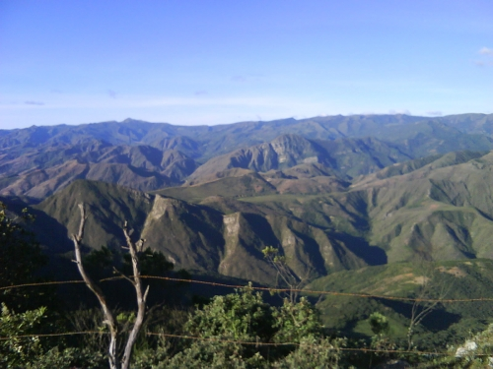
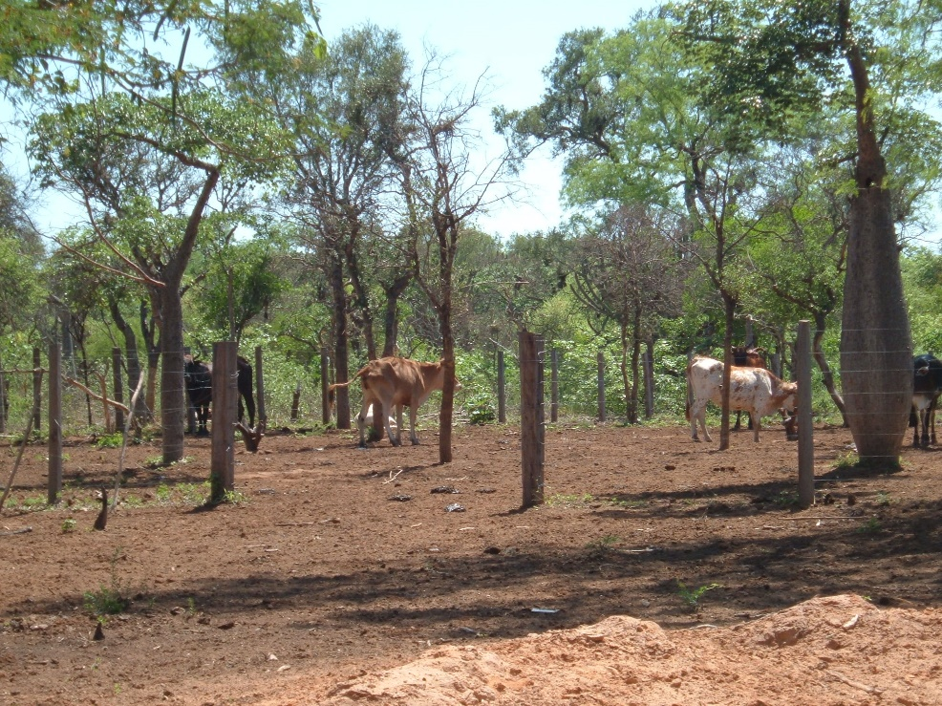
LAS ESTRATEGIAS
PUNAS ALTAS
3.000-4.000 msnm
INTERANDE
1.200-3.000 msnm
BOSQUE SECO
200-800 msnm
LOS FORRAJES
LAS CANAPAS
SILVOPASTORIL
1.000 Hs//12.000 UG
40.000 Hs//9.500 UG
8.000 Hs//800 UG

Slide 19
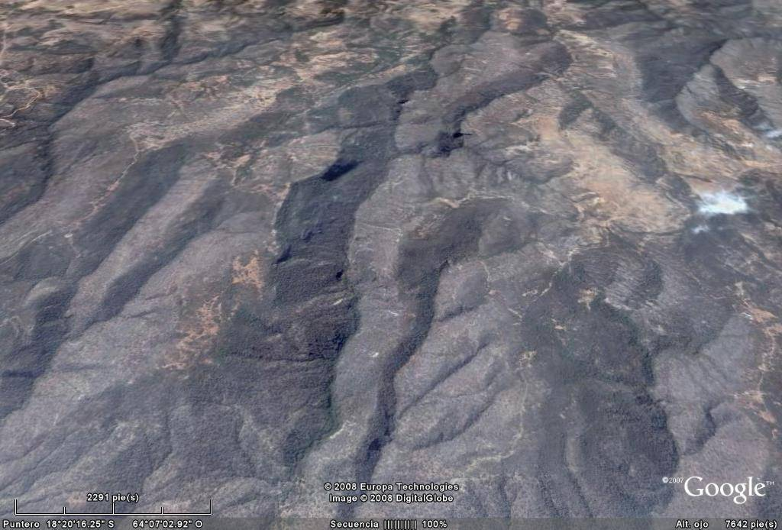
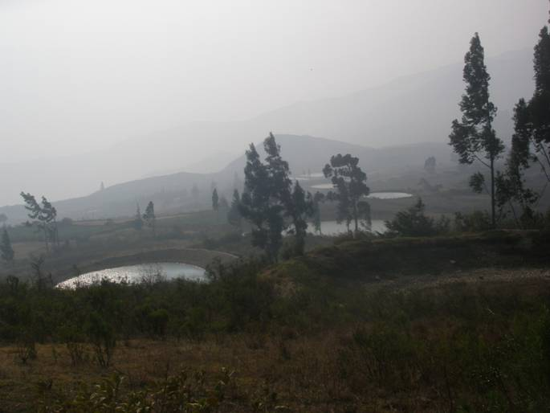
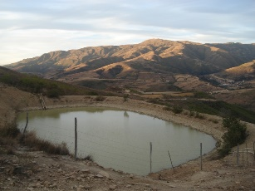
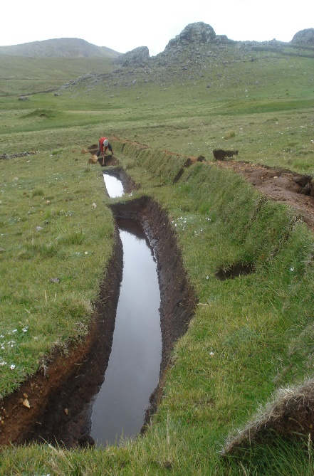
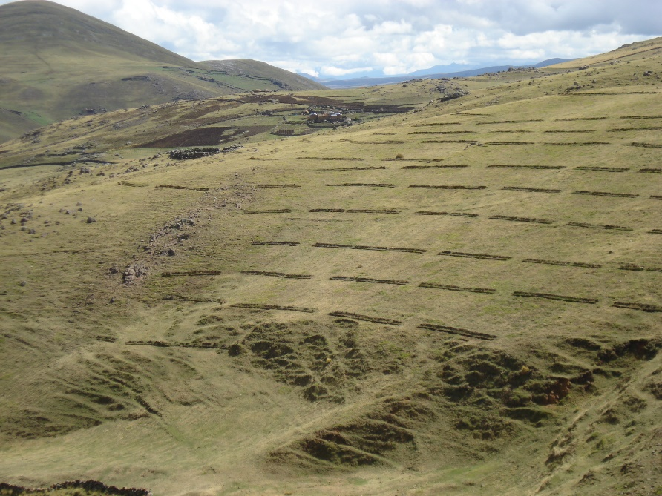
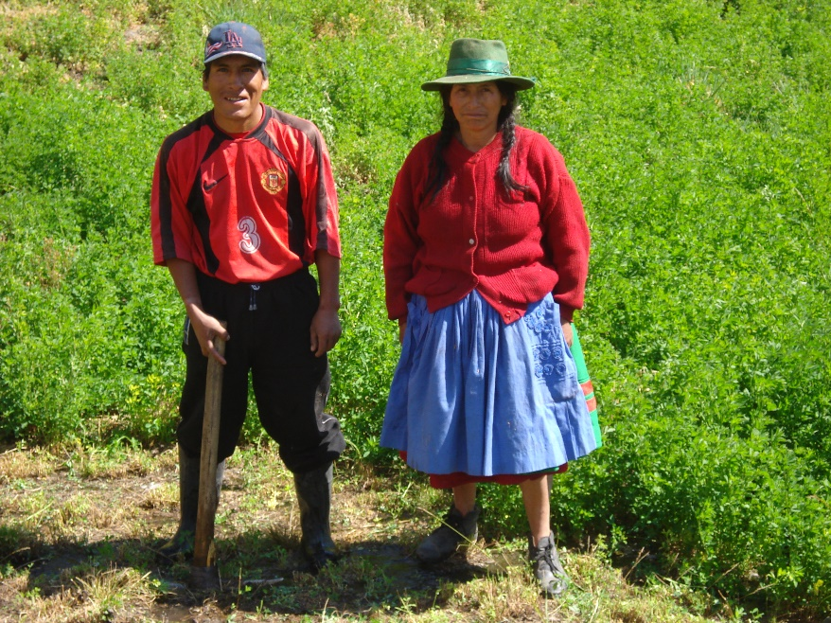
LOS AVANCES TECNICOS
REPANAS: 120/ 5.000 Ha
ATAJADOS: 630
CANAPAS: 86/ 40.000 Hs
MODULOS MANEJO: 160
ZANJAS INFILTRACIÓN 2.000 Km
FORRAJES MEJORADOS: 890 Ha
TRANSFORMACION: 50 centros

Slide 20
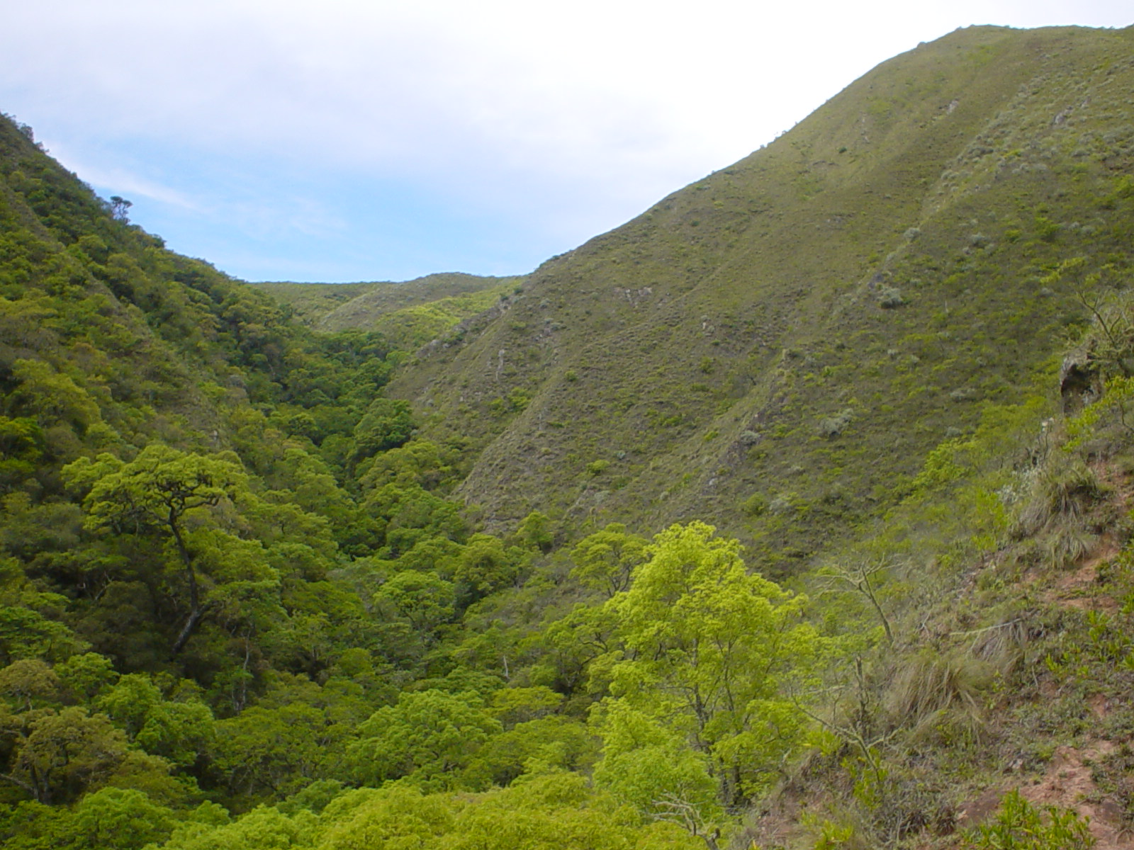



SOSTENIBILIDAD AMBIENTAL
CAPACIDADES LOCALES/ORGANIZACION
LOS AVANCES HUMANOS
GÉNERO

Slide 21






EL MODELO CANAPA
AGRUPAR
y
REORDENAR
(400/80)
EQUIPAR
Y
PROTEGER
(600/80)
REDUCIR
Y
ADECUAR
(12.000-9.500)
ENFOQUE
DE
MICROCUENCA
ORGANIZAR
Y
MONETARIZAR
GESTION GRUPAL
ENCERRADO VOLUNTARIO

Slide 22




EL MODELO PRODUCTIVO DE PUNA
FAM/COM PEQ: 3/0,8
MAN (70%) DIV
RECORRIDO

Slide 23
LA ALIMENTACIÓN
35 Ton/Ha

Slide 24
LOS IMPACTOS

Slide 25
http://www.zabalketa.org
https://www.facebook.com/Zabalketa
https://www.youtube.com/user/Zabalketa
jbernar@zabalketa.org

